Slide 1

2
0
1
7
UML基础3：对象图、构件图、包图
小组：PRD-G24
小组成员：童威男（组长）、黄栋材、冯涛、徐鹏、陈泓见

Slide 2
CONTENTS
1
对象图
目录
2
构件图
CONTENTS
3
包图

Slide 3
对象图(Object Diagram)
-定义：对象图表示一组对象及它们之间的关系。对象图是系统的详细状态在某一时刻的快照，常用于表示复杂的类图的一个实例。
-表示：UML中对象图和类图具有相同的表示形式，对象图中的建模元素有对象和链。对象是类的实例，对象之间的链是类之间的关联的实例，对象图实质上是类图的实例。
-使用：在UML中，对象图的使用相当有限，主要用于表达数据结构的示例，以及了解系统在某个特定时刻的具体情况等。

Slide 4
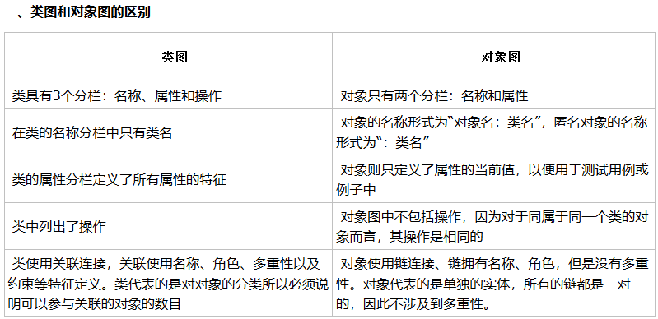
对象图(Object Diagram)
表1 对象图和类图区别 来自【2】

Slide 5
问题一
如果一个类是“人类”，那么什么可以作为这个类的对象？
如：张三

Slide 6
构件图（component diagram）
构件是系统中遵从一组接口且提供其实现的物理的、可替代的部分。
构件图则显示一组构件以及它们之间的相互关系，包括编译、链接或执行构件之间的依赖关系。构件图是对OO系统物理方面建模的两个图之一（另一个图是部署图）。

Slide 7
构件图（component diagram）
构件就是一个实际文件，可以有以下几种类型：
1.部署构件（deployment component），如dll文件、exe文件等。
2.工作产品构件（work product component），如源代码文件、数据文件等，这些构件可以用来产生部署构件。
3.执行构件（execution component），也就是系统执行后得到的构件。

Slide 8
构件图（component diagram）
使用构件图可以对源代码文件之间、可执行文件之间的相互关系建模。

Slide 9
构件图（component diagram）
利用工具的支持，在正向工程中可以利用构件图对要生成的代码进行某些控制，也可以根据源代码逆向工程得到构件图及类图。

Slide 10
问题二
对OO系统物理方面建模的两个图是哪两个图？
构件图、部署图

Slide 11
包图
包就像一个“容器”，可用于组织模型中的相关元素以便更容易理解。
包中可以包含其他建模元素，如类、接口、构件、结点、用例、包等。就像对类的属性和操作进行可见性控制一样，对包中元素也可以进行可见性控制（public，protected，private ）。
对包的命名方式有两种，即简单包名和路径包名。

Slide 12
包图
包和包之间可以存在依赖关系，但这种依赖关系没有传递性。
如：A包依赖于B包，B包依赖于C包，但A包并不依赖于C包。
依赖关系其实是耦合的一种体现，如果两个包中的类之间存在依赖关系，那么这两个包之间也就有了依赖关系，也就存在了耦合关系。好的设计要求体现高内聚、低耦合的特性。
另外，与UML中其他建模元素类似，包之间也可以有泛化关系，子包继承了父包中可见性为public和protected的元素。实际建模中，包之间的泛化关系很少用到。

Slide 13
包图
在设计包时，应遵循以下原则：
1.重用等价原则
2.共同闭包原则
3.共同重用原则
4.非循环依赖原则

Slide 14
包图
包是一种很有用的建模机制，除了在OO设计中对建模元素进行分组外，在数据建模、Web建模、支持团队开发等方面有不可替代的作用。

Slide 15
问题三
包中可以含有哪些建模元素？举例三个
类、接口、构件、结点、用例、包等

Slide 16
参考资料
【1】《面向对象技术UML教程》王少锋 编著 清华大学出版社
【2】https://www.cnblogs.com/bobo_live/archive/2011/01/12/1933544.html

Slide 17
小组成员分工与评价
黄栋-查验PPT——86分
冯涛-提问——83分
徐鹏-提2个问题——84分
陈泓见-协助理解各种图——85分
童威男（负责人） -ppt制作——87分

Slide 18
THANKS

